Slide 1
User Manual
Java 메신저

Slide 2
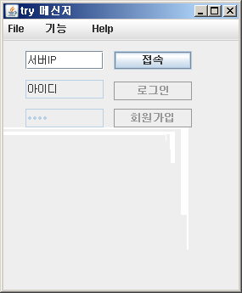
1. 접속
서버 IP에 서버 측의 IP를 입력하고, 접속을 클릭하면 서버에 접속 할 수 있습니다.

Slide 3
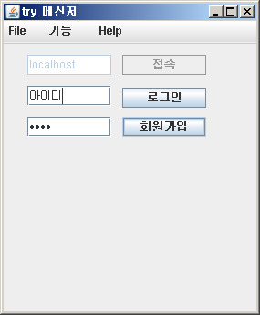
2. 회원가입(1/3)
접속 이후에 회원 가입 버튼을 클릭합니다.

Slide 4
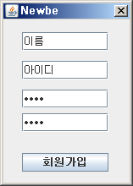
2. 회원가입(2/3)
이름에 회원의 이름을 입력하고 아이디에 사용할 ID를 입력합니다. 그리고 **** 이라고 된 부분이 비밀번호를 입력하고 회원 가입을 클릭하면 회원가입이 됩니다.

Slide 5
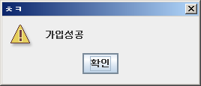
2. 회원가입(3/3)
가입이 완료된 경우에 가입 성공이라는 창이 뜹니다. 만약에 이 창이 안 뜬 경우에는 DB 오류 혹은 ID가 중복된 경우 입니다.

Slide 6
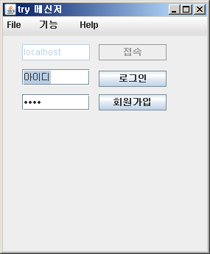
3. 로그인
아이디에 ID를 입력하고 ****에 비밀번호를 입력하고 로그인 버튼을 클릭하면 로그인이 됩니다.

Slide 7
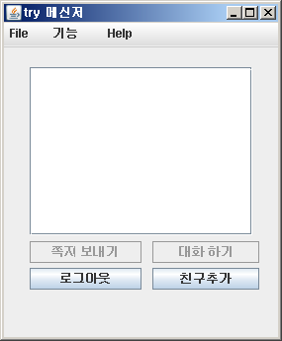
4. 친구추가(1/5)
친구추가 버튼을 클릭 합니다.

Slide 8
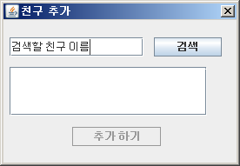
4. 친구추가(2/5)
친구 추가 창이 뜨면 검색할 친구 이름을 입력하고 검색 버튼을 클릭 합니다.

Slide 9
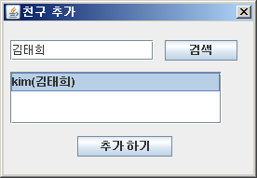
4. 친구추가(3/5)
목록에 추가할 친구를 선택하고 추가하기 버튼을 클릭 합니다.

Slide 10
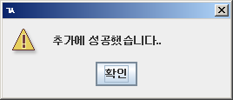
4. 친구추가(4/5)
추가에 성공했다는 메시지가 뜨면 친구 추가에 성공한 경우 입니다. 만약 실패한 경우면 DB 오류 혹은 이미 추가된 친구이기 때문 입니다.

Slide 11
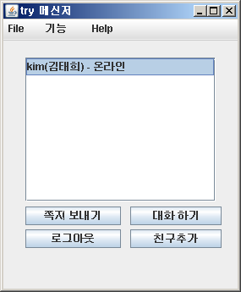
5. 쪽지 보내기(1/2)
친구 목록에서 쪽지를 보낼 친구를 선택 합니다.

Slide 12
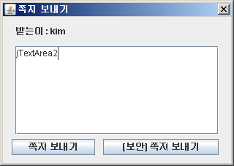
5. 쪽지 보내기(2/2)
쪽지 내용을 입력하고 쪽지 보내기 버튼을 클릭하면 쪽지를 보낼 수 있습니다. 이 때 보안 쪽지 보내기를 클릭하면, 내용을 암호화 하여 전송합니다.

Slide 13
6. 대화 하기(1/2)
친구 목록에서 대화 할 친구를 선택 합니다.

Slide 14
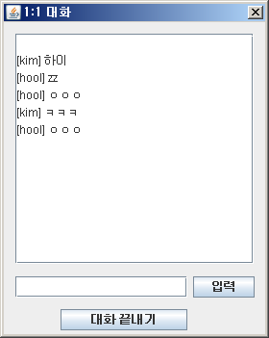
6. 대화 하기(2/2)
메시지를 입력하고 입력을 누르면 대화 할 수 있습니다.

Slide 15
6. 파일전송(1/8)
친구 목록에서 파일을 보낼 친구를 선택 합니다.

Slide 16
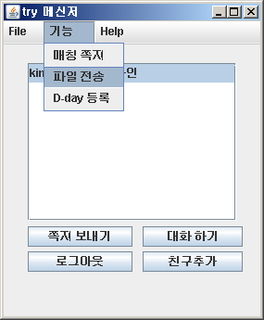
7. 파일 전송(2/8)
기능->파일전송 을 클릭 합니다.

Slide 17
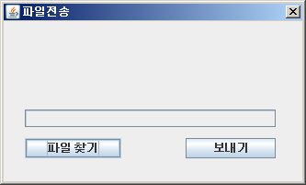
7. 파일 전송(3/8)
파일 전송 창이 뜨면 파일 찾기 버튼을 클릭 합니다.(속도가 좀 느릴 수 있습니다.)

Slide 18
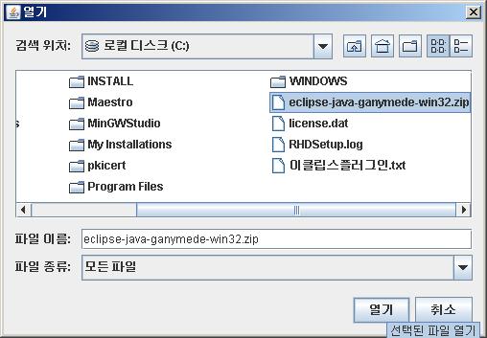
7. 파일 전송(4/8)
보내려는 파일을 클릭하고 열기를 클릭 합니다.

Slide 19
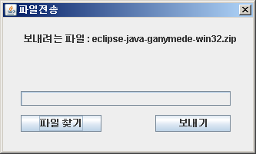
7. 파일 전송(5/8)
보내기 버튼을 클릭 합니다.

Slide 20
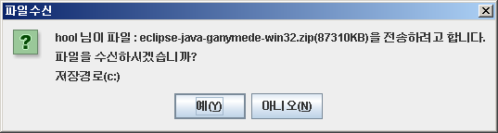
7. 파일 전송(6/8)
수신 측에서는 파일을 받을 때 확인 창이 뜹니다. 이 때 예를 클릭 합니다.

Slide 21
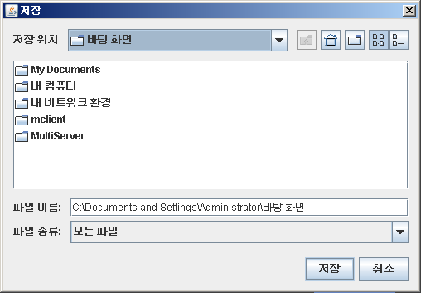
7. 파일 전송(7/8)
수신 측에서는 저장할 때 저장할 폴더만 선택하면 됩니다. 폴더를 선택하고 저장 버튼을 클릭하면 파일 전송이 시작 됩니다.

Slide 22
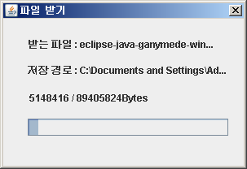
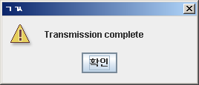
7. 파일 전송(8/8)
파일 전송이 시작되면 진행 정도가 표시 됩니다. 전송이 끝나면 확인 창이 뜹니다.

